Slide 1
第三章 微分中值定理与导数的应用
第六节 函数图形的描绘
Notes:
1

Slide 2
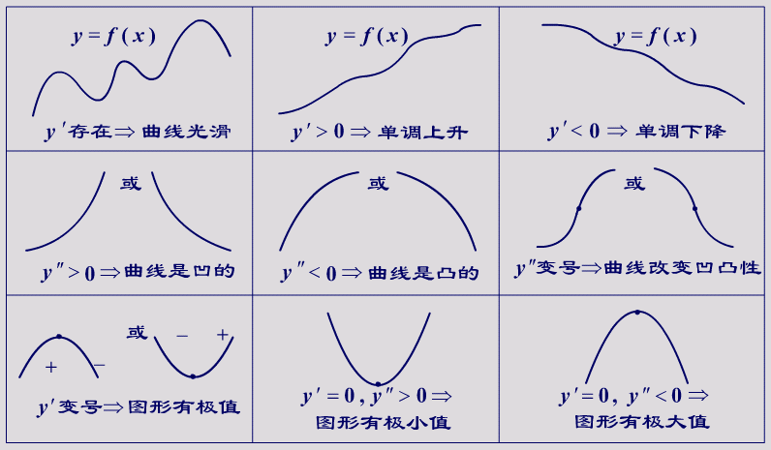
引言
y′ 连续
拐点
P(x, y)
驻点或不可导点 x
驻点 x
驻点 x

Slide 3
主要内容
一、渐近线
二、函数图形的描绘

Slide 4
一、渐近线
类似地可以定义 x → −∞ 或 x → +∞
的水平渐近线（或斜渐近线）．
定义：如果曲线 C 上的动点 M 沿着曲线移向无穷远时，点
M 与某固定直线 L 的距离趋于零，则直线 L 就称为曲线 C
的渐近线．（课本P.72）
渐近线的类型
定义
水平渐近线
y = y₀
函数 y = f (x) 的定义域包含无限区间；
（课本P.31）
铅直渐近线
x = x₀
函数 y = f (x) 在点 x₀ 处间断；
（课本P.36）
斜渐近线
y = kx + b

Slide 5
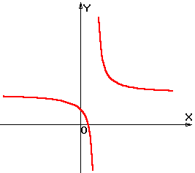
例：求曲线 的渐近线．
解：函数的定义域为 (−∞, 1)∪(1, +∞)．
因为函数的定义域包含无限区间且 x = 1 是函数的间断点，
所以三种渐近线都有可能存在．
令 x → ∞ 得 ，故 y = 2 是曲线的水平渐近线．
令 x → 1 得 ，故 x = 1 是曲线的铅直渐近线．
故曲线不存在斜渐近线．

Slide 6
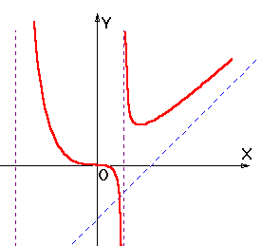
例：求曲线 的渐近线．
解：因为(x² + 2x − 3) = (x − 1)(x + 3)，
所以函数的定义域为 (−∞, −3)∪(−3, 1)∪(1, +∞) ．
因为函数的定义域包含无限区间且 − 3、1 是函数的间断点，
所以三种渐近线都有可能存在．
令 x → ∞ 得 f (x) → ∞ ，故曲线没有水平渐近线．
令 x → −3 得 f (x) → ∞ ，故 x = −3 是曲线的铅直渐近线．
令 x → 1 得 f (x) → ∞ ，故 x = 1 也是曲线的铅直渐近线．
故曲线存在斜渐近线 y = x − 2．

Slide 7
二、函数图形的描绘（P.163）
第一步 确定函数 f (x) 的定义域，研究函数的特性，如奇
偶性、周期性、有界性等，求出函数的 f ′(x)和 f ″(x) ．
第二步 求出 f ′(x)和 f ″(x) 在函数定义域内的全部零点，并
求出函数 f (x) 的间断点以及 f ′(x)和 f ″(x)不存在的点，用这
些点把函数定义域划分成若干个部分区间．
第三步 确定 f ′(x)和 f ″(x)在这些部分区间内的符号，并由
此确定函数的单调性和凹凸性、极值点和拐点．

Slide 8
二、函数图形的描绘（P.163）
第四步 确定函数图形的渐近线以及其它变化趋势．
第五步 算出 f ′(x) 和 f ″(x) 的零点以及一、二阶不可导点
所对应的函数值，并在坐标平面上定出相应的点；有时还
须适当补充一些辅助作图点（如与坐标轴的交点和曲线的
端点等）；然后根据第三、四步中得到的结果，用平滑曲
线连接得到的点即可画出函数的图形．

Slide 9
作业
作业要求： 只讨论三种渐近线是否存在．
P.72
14(2)
习题3 − 6
3

Slide 10
作业
P.72
14(2)
习题3 − 6
3 作业要求： 不画图
讨论函数的奇偶性、单调性
曲线的凹凸性、拐点
极值
渐近线

